Slide 1
计算机图形学 实验八：几何算法教学系统

Slide 2
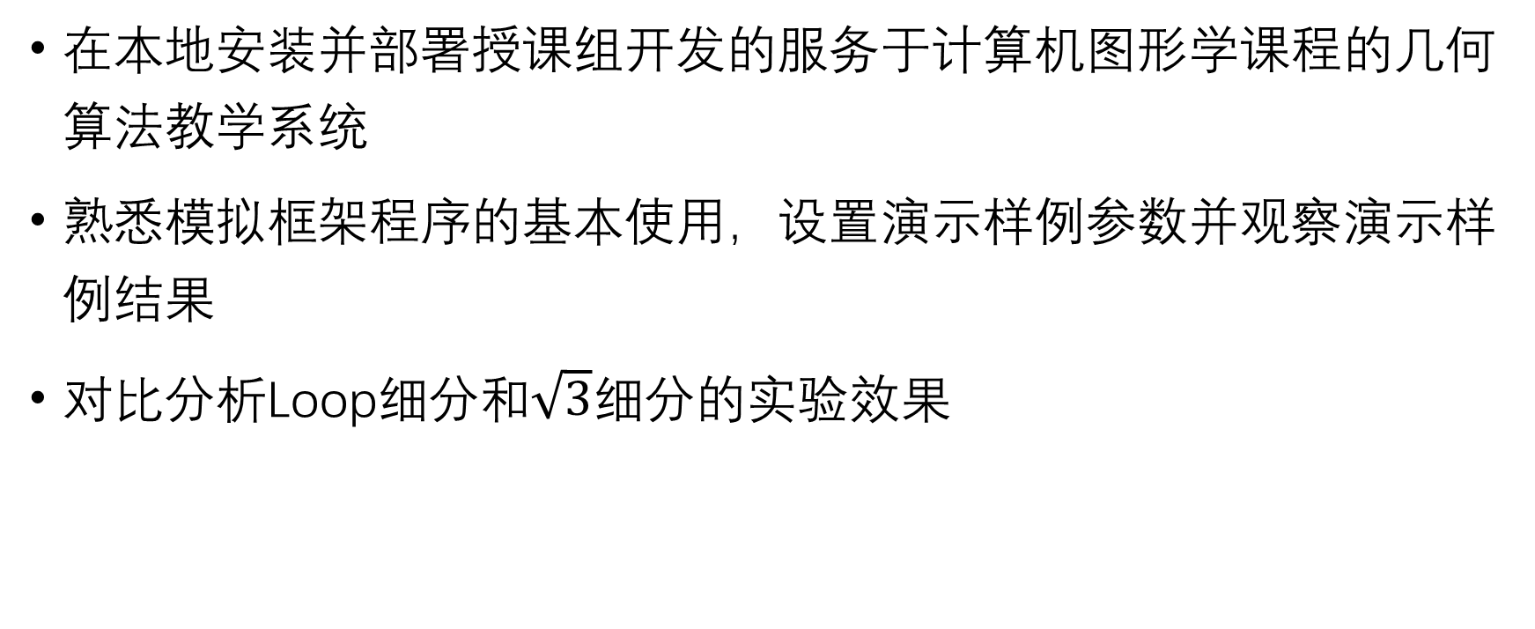
实验内容
在本地安装并部署授课组开发的服务于计算机图形学课程的几何算法教学系统
熟悉模拟框架程序的基本使用，设置演示样例参数并观察演示样例结果
对比分析Loop细分和$\sqrt{3}$细分的实验效果

Slide 3
环境配置
操作系统: Ubuntu 22.04.4 LTS x86_64
如使用虚拟机，推荐使用VMware
编译器：g++ (Ubuntu 11.4.0-1ubuntu1~22.04) 11.4.0
OpenGL version string: 4.6 (Compatibility Profile) Mesa 23.2.1-1ubuntu3.1~22.04.2
CMake version 3.22.1

Slide 4
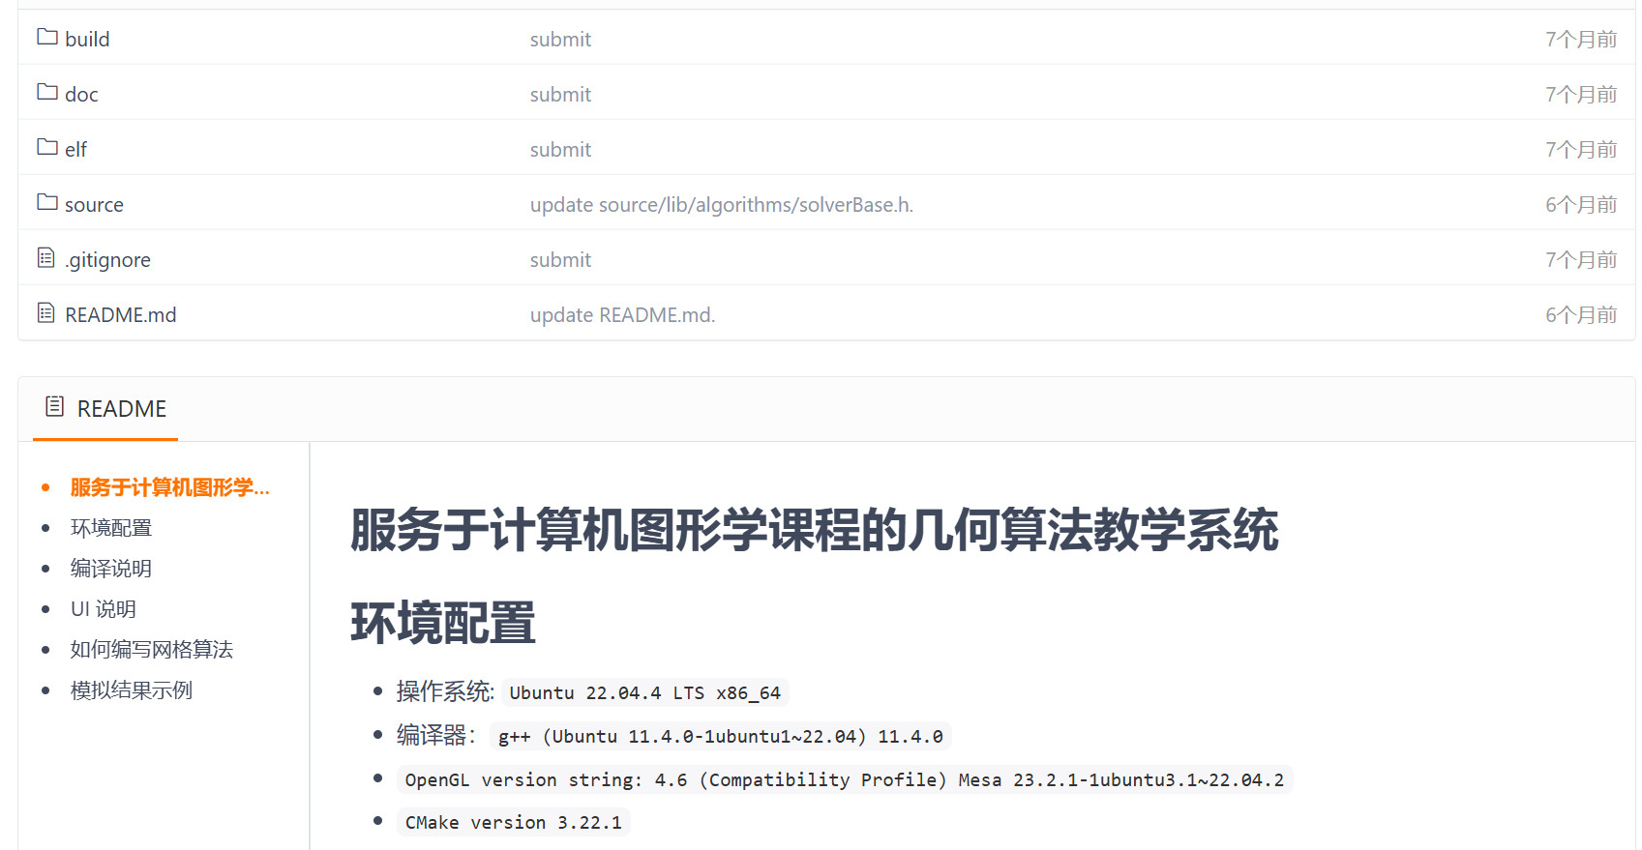
编译说明
克隆代码到仓库：git clone https://gitee.com/weather-forecast-hhh/geometry-algs.git 或浏览 https://gitee.com/weather-forecast-hhh/geometry-algs/tree/master 下载ZIP文件并解压
推荐使用机房电脑，选择UOS系统，代码在桌面下的CG/geometry-algs中，已经配置好了所需环境，可直接跳转至编译说明-机房电脑。
Notes:
找不到glad

Slide 5
编译说明-虚拟机-1
如使用虚拟机（VMware），则需按照以下步骤配置环境：
sudo apt-get update
sudo apt-get install build-essential cmake libstdc++6
sudo apt-get install libgl1-mesa-dev libglu1-mesa-dev freeglut3-dev libxmu-dev libxi-dev libglfw3-dev
sudo apt install mesa-utils
glxinfo | grep "OpenGL version" （注意：引号需为英文引号）检查opengl环境是否配置成功，如成功显示OpenGL version详细信息则表示配置成功

Slide 6
编译说明-虚拟机-2
如使用虚拟机（VMware），则需按照以下步骤配置环境：
sudo apt install libwayland-dev libxkbcommon-dev xorg-dev
系统已提供可直接运行的完整示例（该示例包含Loop细分、Root3细分等算法功能）
cd elf
export XDG_SESSION_TYPE=x11
每次新建终端运行时需要重复该条指令
./main 即可打开演示程序

Slide 7
编译说明-机房电脑
如使用机房电脑，则需按照以下步骤配置环境：
sudo apt install libwayland-dev libxkbcommon-dev xorg-dev
系统已提供可直接运行的完整示例（该示例包含Loop细分、Root3细分等算法功能）
cd elf-18
./main 即可打开演示程序

Slide 8
编译说明-2
如想基于当前系统代码（Loop细分、Root3细分等算法需手动实现）进行编译，步骤如下：
mkdir build
cmake ../source
cmake --build .
./main

Slide 9
编译说明-可能报错&解决方法
如果在cmake ../source时报错如下：
修改source/CMakeLists.txt，注释target_link_libraries(loadShaders deps)
重新cmake ../source

Slide 10
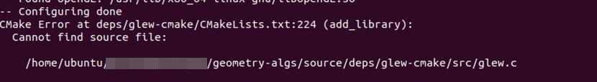
编译说明-可能报错&解决方法
如果在cmake ../source时报错如下：
删除原有的source/deps/glew-cmake，然后git clone https://github.com/Perlmint/glew-cmake.git 获取新的glew-cmake
重新cmake ../source

Slide 11
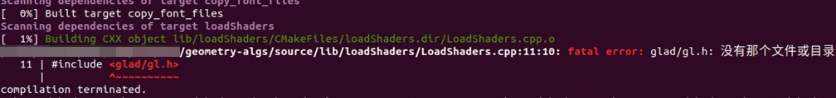
编译说明-可能报错&解决方法
如果在cmake --build .时报错如下：
修改source/lib/loadShaders/CmakeLists.txt，将原本的target_include_directories(loadShaders PUBLIC “${CMAKE_SOURCE_DIR}/include” ) 修改为target_include_directories(loadShaders PUBLIC “${CMAKE_SOURCE_DIR}/include” “${CMAKE_SOURCE_DIR}/deps/glad/include”)，重新cmake –build .

Slide 12
编译说明-可能报错&解决方法
如果在 ./main 时报错：Failed to initialize GLEW.
在当前终端内：
export XDG_SESSION_TYPE=x11
重新 ./main
如果依旧报错： Failed to initialize GLEW.
执行 sudo apt install open-vm-tools-desktop
重启虚拟机
进入对应文件夹位置后 export XDG_SESSION_TYPE=x11
重新./main

Slide 13
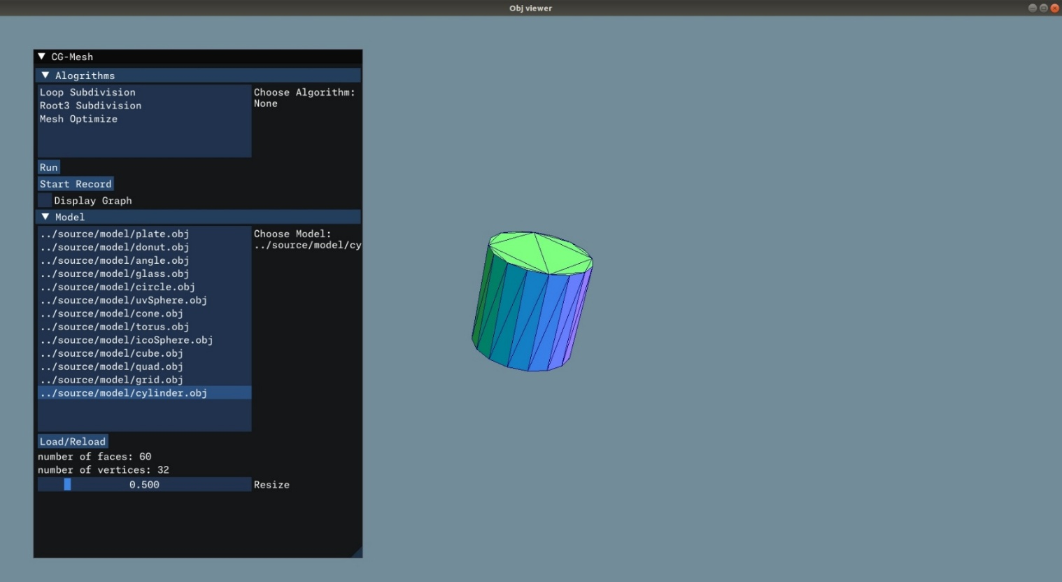
编译说明-成功界面
成功启动的界面（成功启动后每个模块的页面布局不一定完全一样，可以自行进行拖动、缩放）
后续使用方法的讲解均基于系统所提供的完整示例

Slide 14
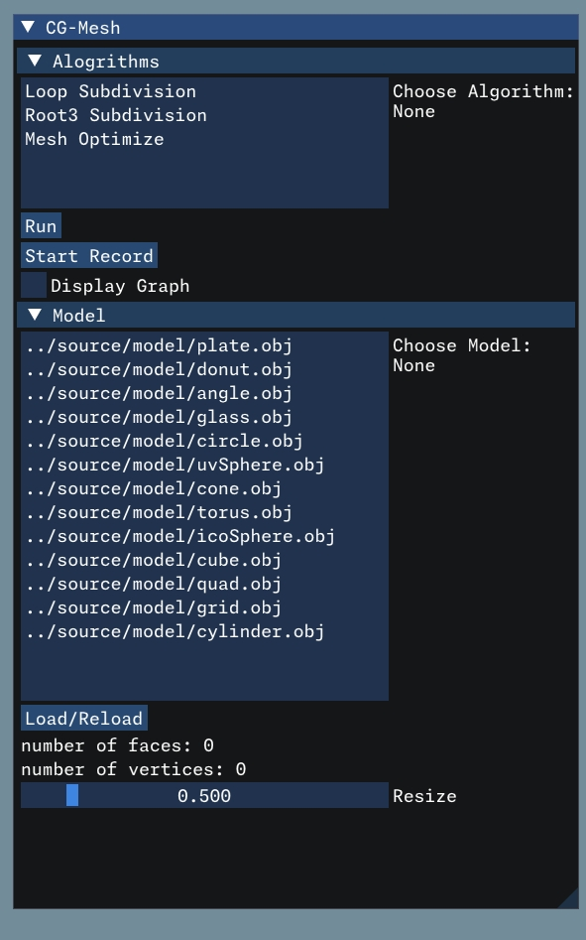
使用方法-窗口布局
Algorithms
算法选择列表
Loop Subdivision
Root3 Subdivision
Mesh Optimize
Model：模型选择列表
提供多种模型供实验选择

Slide 15
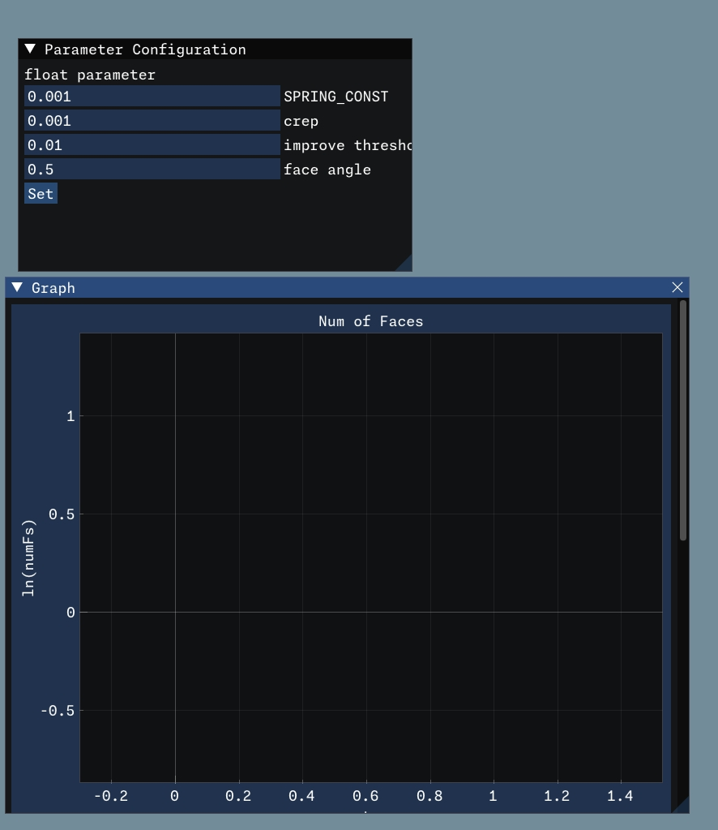
使用方法-CG-Mesh
Graph
勾选Display Graph选项后显示
供对比分析算法运行结果
Parameter Configuration
选择Mesh Optimize后显示
调整参数

Slide 16
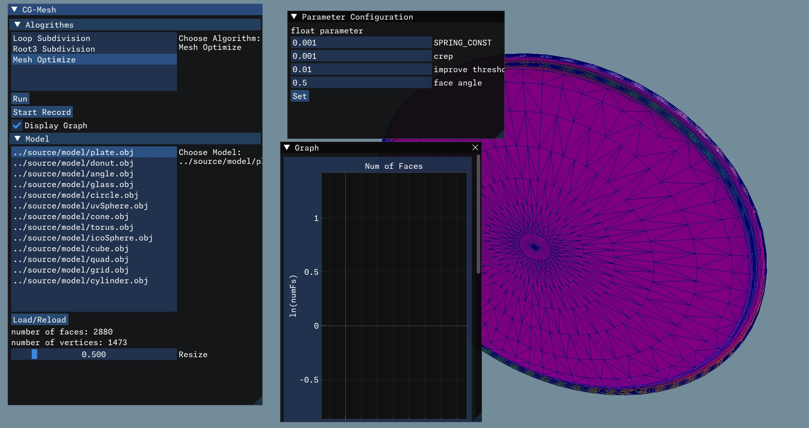
使用方法-CG-Mesh
3D渲染视口：显示网格模型

Slide 17
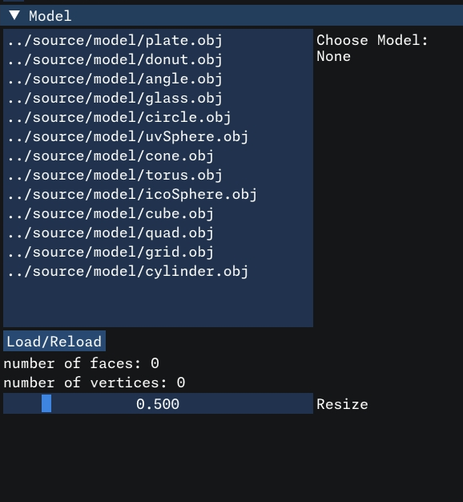
使用方法-Model
系统使用的模型文件置于source/model文件夹下。加载系统时，会自动读取文件夹下的.obj文件作为待选模型。
选择模型时，点击待选模型，然后点击Load/Reload 按钮，系统会渲染选择的模型。

Slide 18
使用方法-Model
基础几何形状
angle.obj：用于角度测试
quad.obj：四边形平面
circle.obj：平面原型
cube.obj：立方体
cone.obj：圆锥体
cylinder.obj：圆柱体
grid.obj：网格平面

Slide 19
使用方法-Model
球体类型
icoSphere.obj：二十面球体
uvSphere.obj：UV球体
复杂几何体
glass.obj：玻璃杯
torus.obj：圆环体
donut.obj：甜甜圈

Slide 20
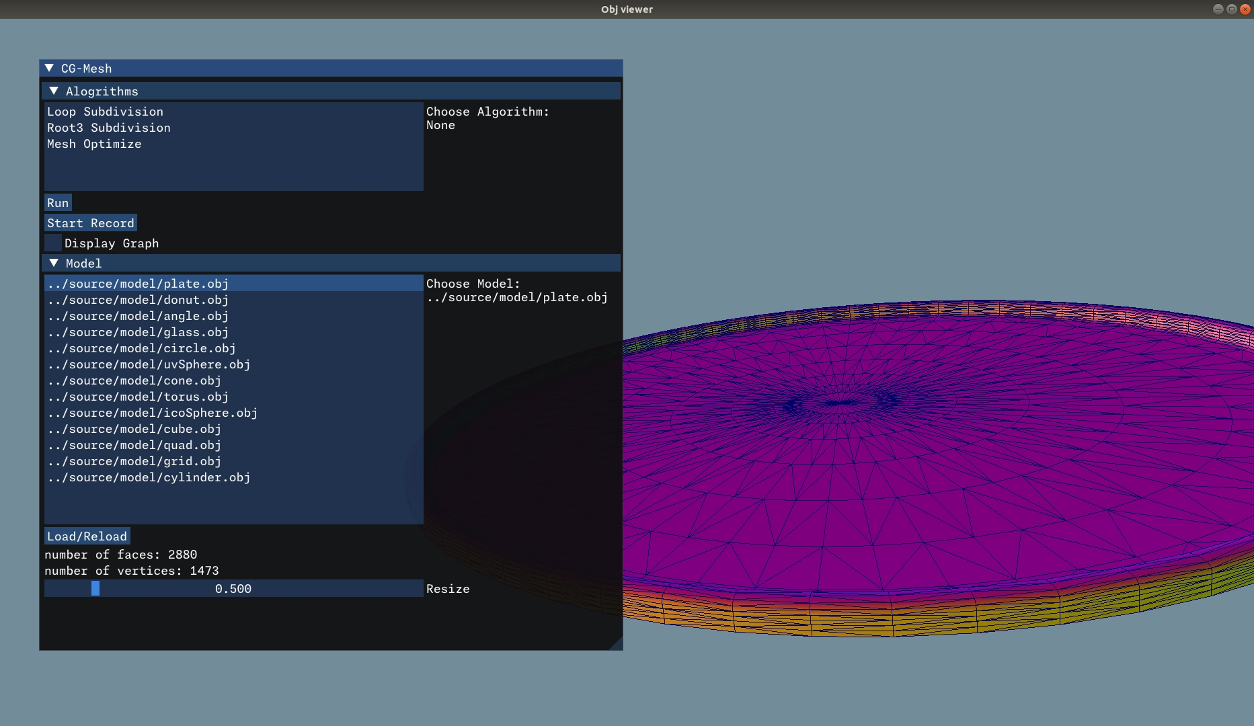
使用方法-Model
模型选项卡中会显示当前的面片数（number of faces）和顶点数（number of vertices）。如果模型大小不适合，可以通过拖动底部的resize条来缩放模型。

Slide 21
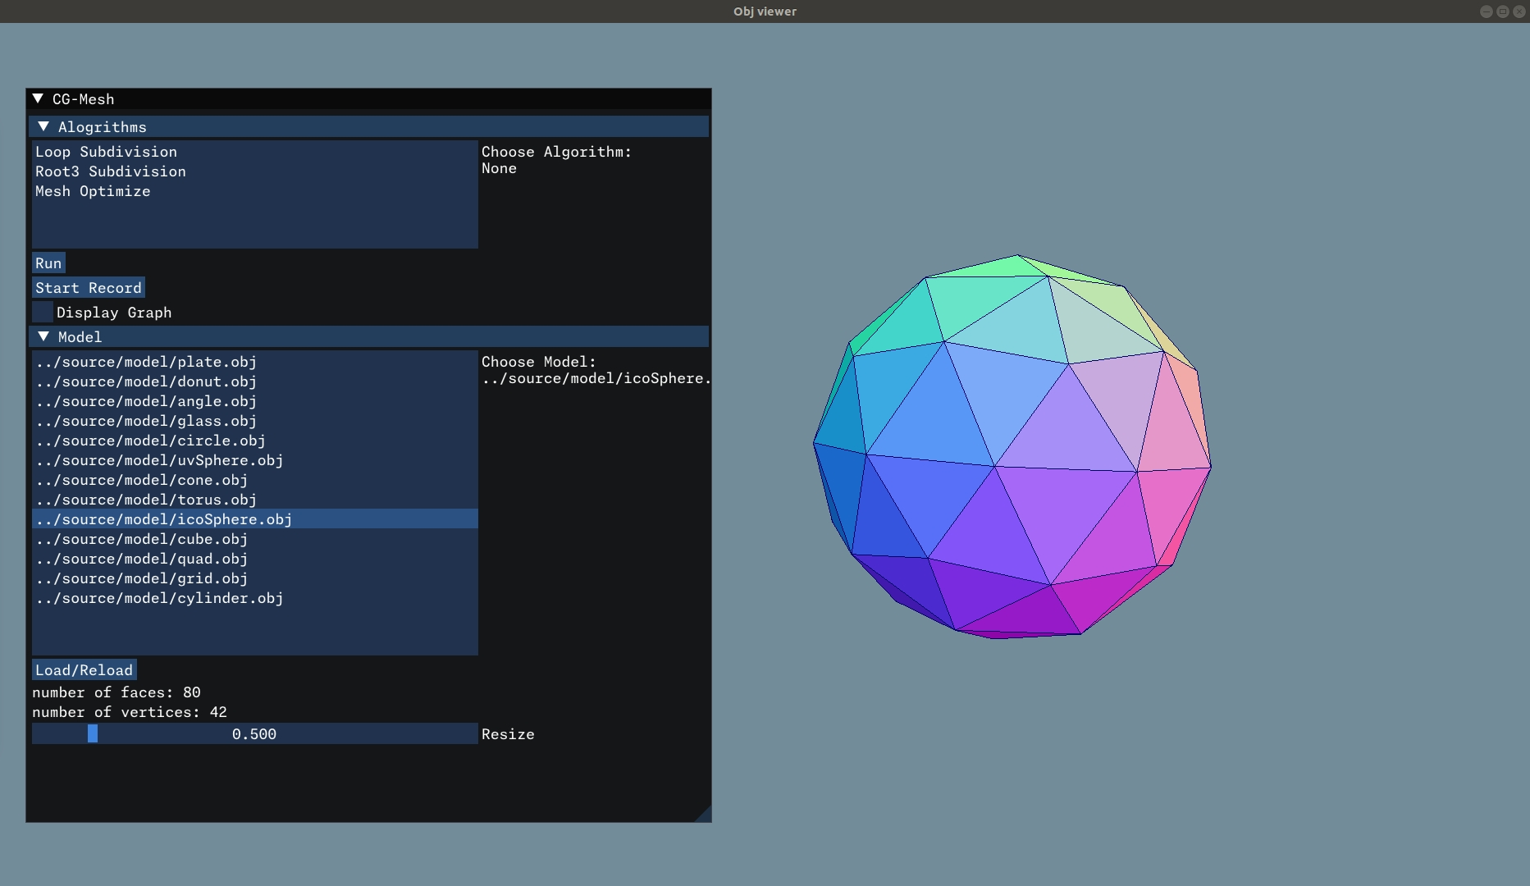
使用方法-Model
选择模型，点击Load/Reload按钮后的画面如下：

Slide 22
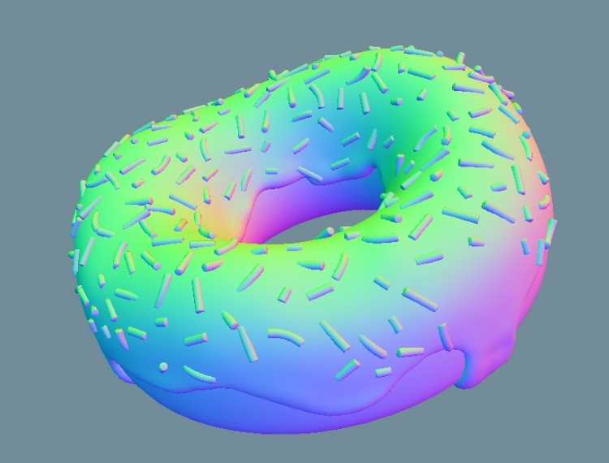
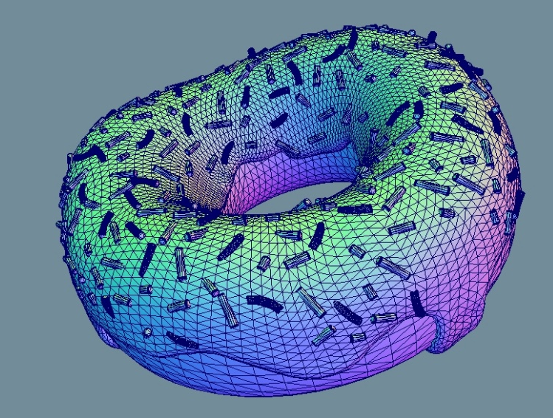
使用方法-Model 基本操作
系统运行后，按照面板加载模型，加载模型后
按住鼠标滚轮可以拖动视角，滚动鼠标滚轮可以前后调整视角
按下Esc或者Q可以退出程序
按下W可以关闭/开启线框

Slide 23
使用方法-Algorithms
算法文件被保存在source/lib/algorithms 文件夹下，CMake 会自动读取并编译文件夹下的所有文件作为接口库供系统调用，在main.cpp 中的solvers 列表中注册算法函数
UI界面里读入模型后可以选择需要运行的算法。Algorithms列表中展示所有注册过的算法，右侧会显示当前选中的算法，未选中时显示None

Slide 24
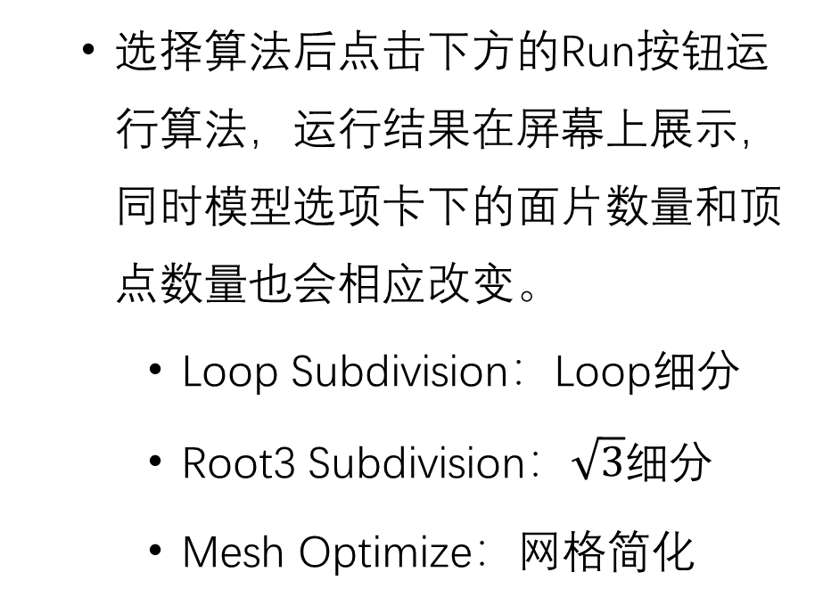
使用方法-Algorithms
选择算法后点击下方的Run按钮运行算法，运行结果在屏幕上展示，同时模型选项卡下的面片数量和顶点数量也会相应改变。
Loop Subdivision：Loop细分
Root3 Subdivision：$\sqrt{3}$细分
Mesh Optimize：网格简化

Slide 25
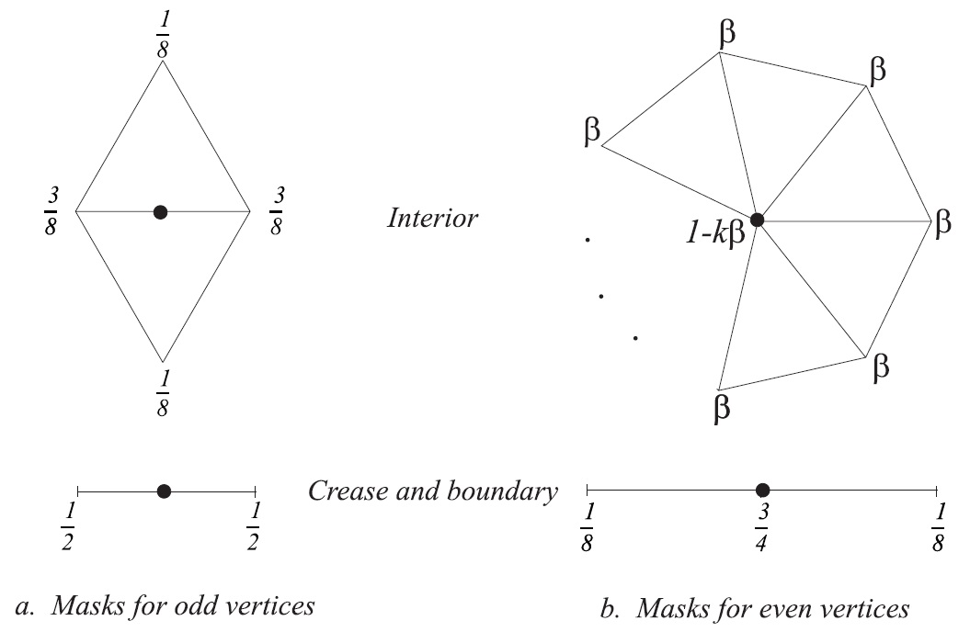
理论背景-Loop细分
Loop 细分算法的核心思想是通过迭代在原本网格的每条边上面插入新的顶点以构造更多三角形。
按照1-4三角形分裂，每条边计算生成一个新的顶点，同时每个原始顶点更新位置。右图为Loop细分格式的细分掩膜。

Slide 26
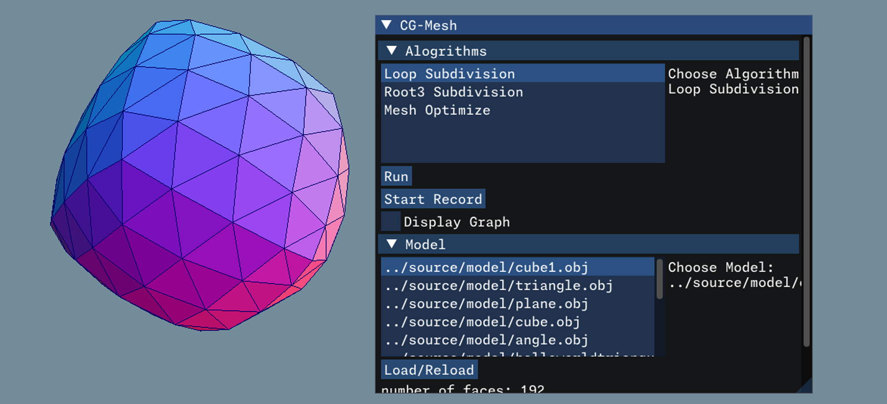
使用方法-Loop Subdivision
在图形界面中运行算法
打开图形界面中的模型选项卡，任意选择一个模型，将模型加载并显示在屏幕上。在的算法选项卡，选择Loop，点击Run，等待算法运行完毕后即可在屏幕上观察到结果。

Slide 27
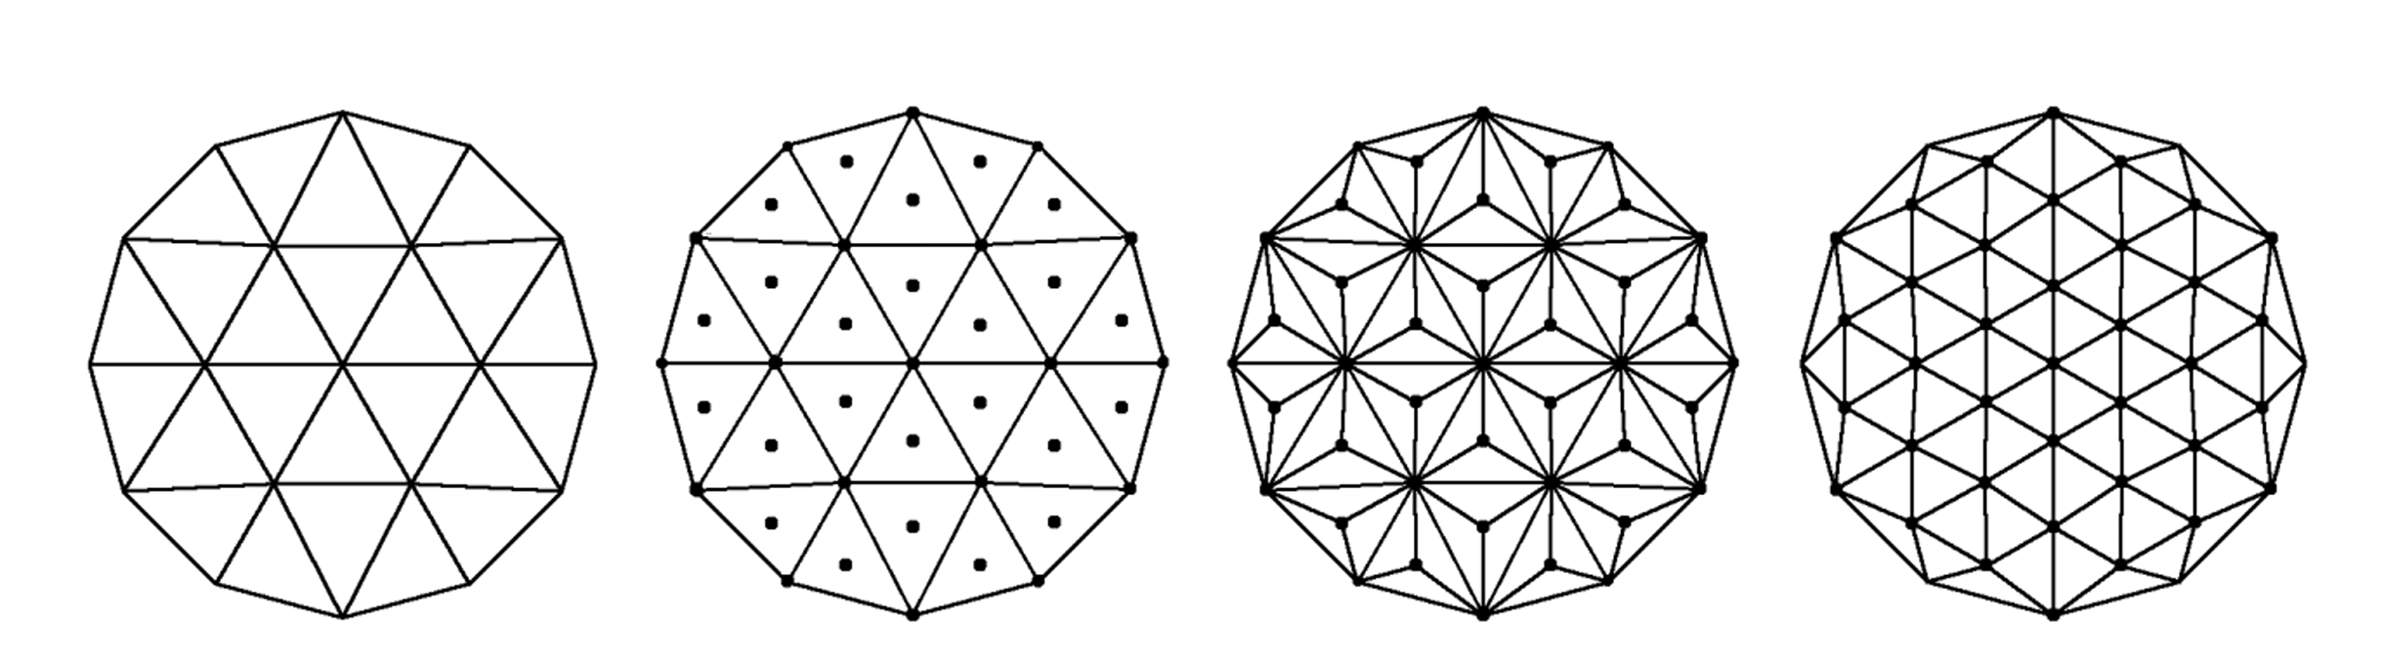
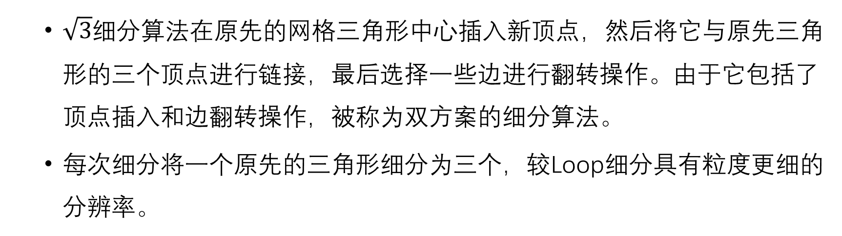

理论背景- $\sqrt{3}$细分
$\sqrt{3}$细分算法在原先的网格三角形中心插入新顶点，然后将它与原先三角形的三个顶点进行链接，最后选择一些边进行翻转操作。由于它包括了顶点插入和边翻转操作，被称为双方案的细分算法。
每次细分将一个原先的三角形细分为三个，较Loop细分具有粒度更细的分辨率。

Slide 28
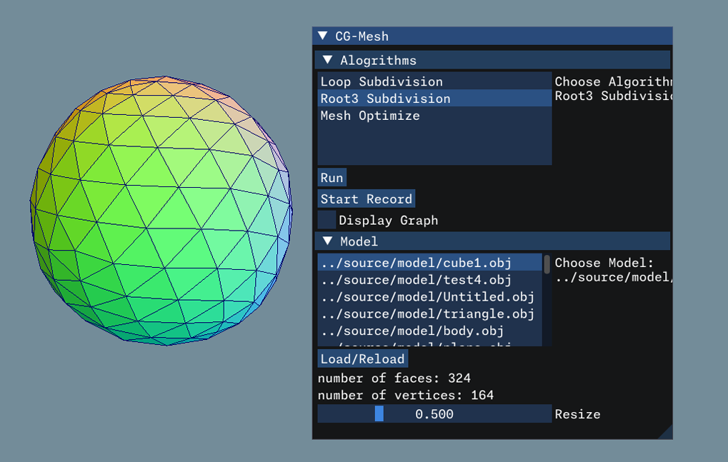
使用方法-Root3 Subdivision
在图形界面中运行算法
打开图形界面中的模型选项卡，任意选择一个模型，将模型加载并显示在屏幕上。在的算法选项卡，选择Loop，点击Run，等待算法运行完毕后即可在屏幕上观察到结果。

Slide 29
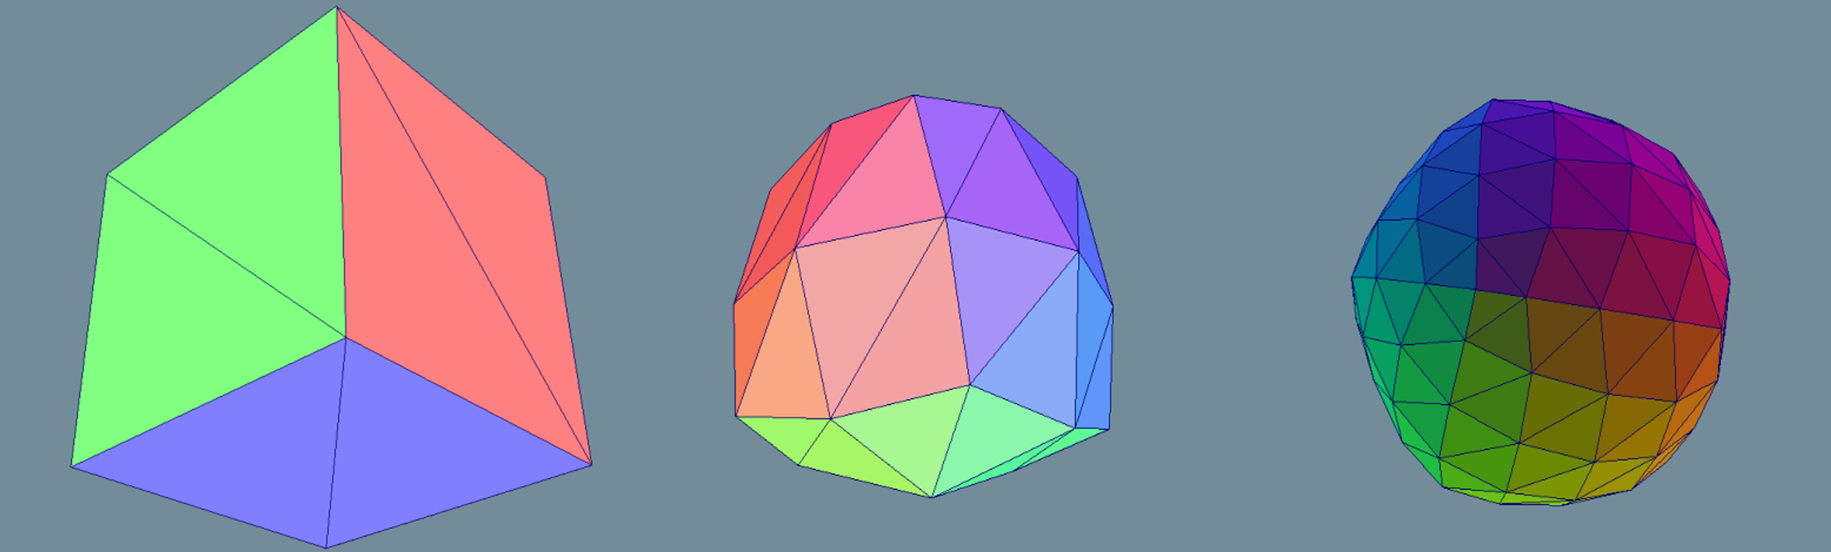
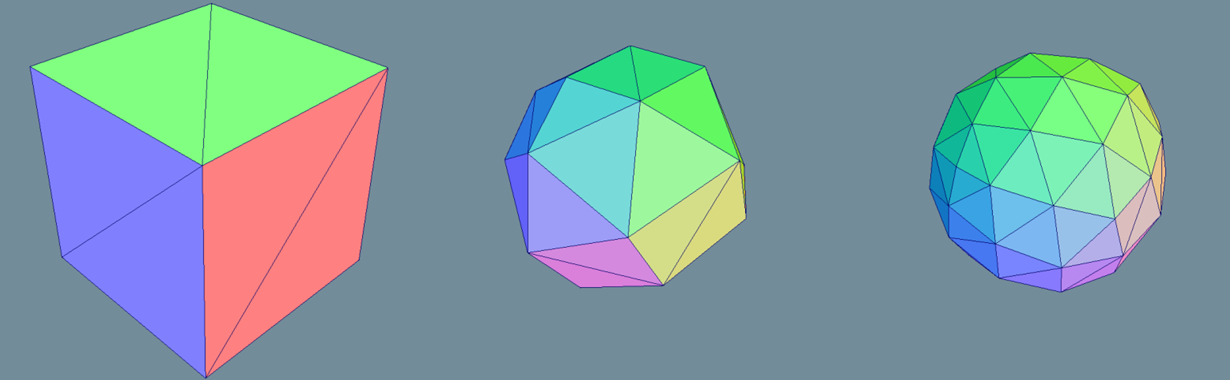
使用方法
选择Loop和Root3细分算法分别运行，可结合理论对比观察效果，例如下图从上到下依次为：立方体 Loop细分结果（上），立方体Roo3细分结果

Slide 30
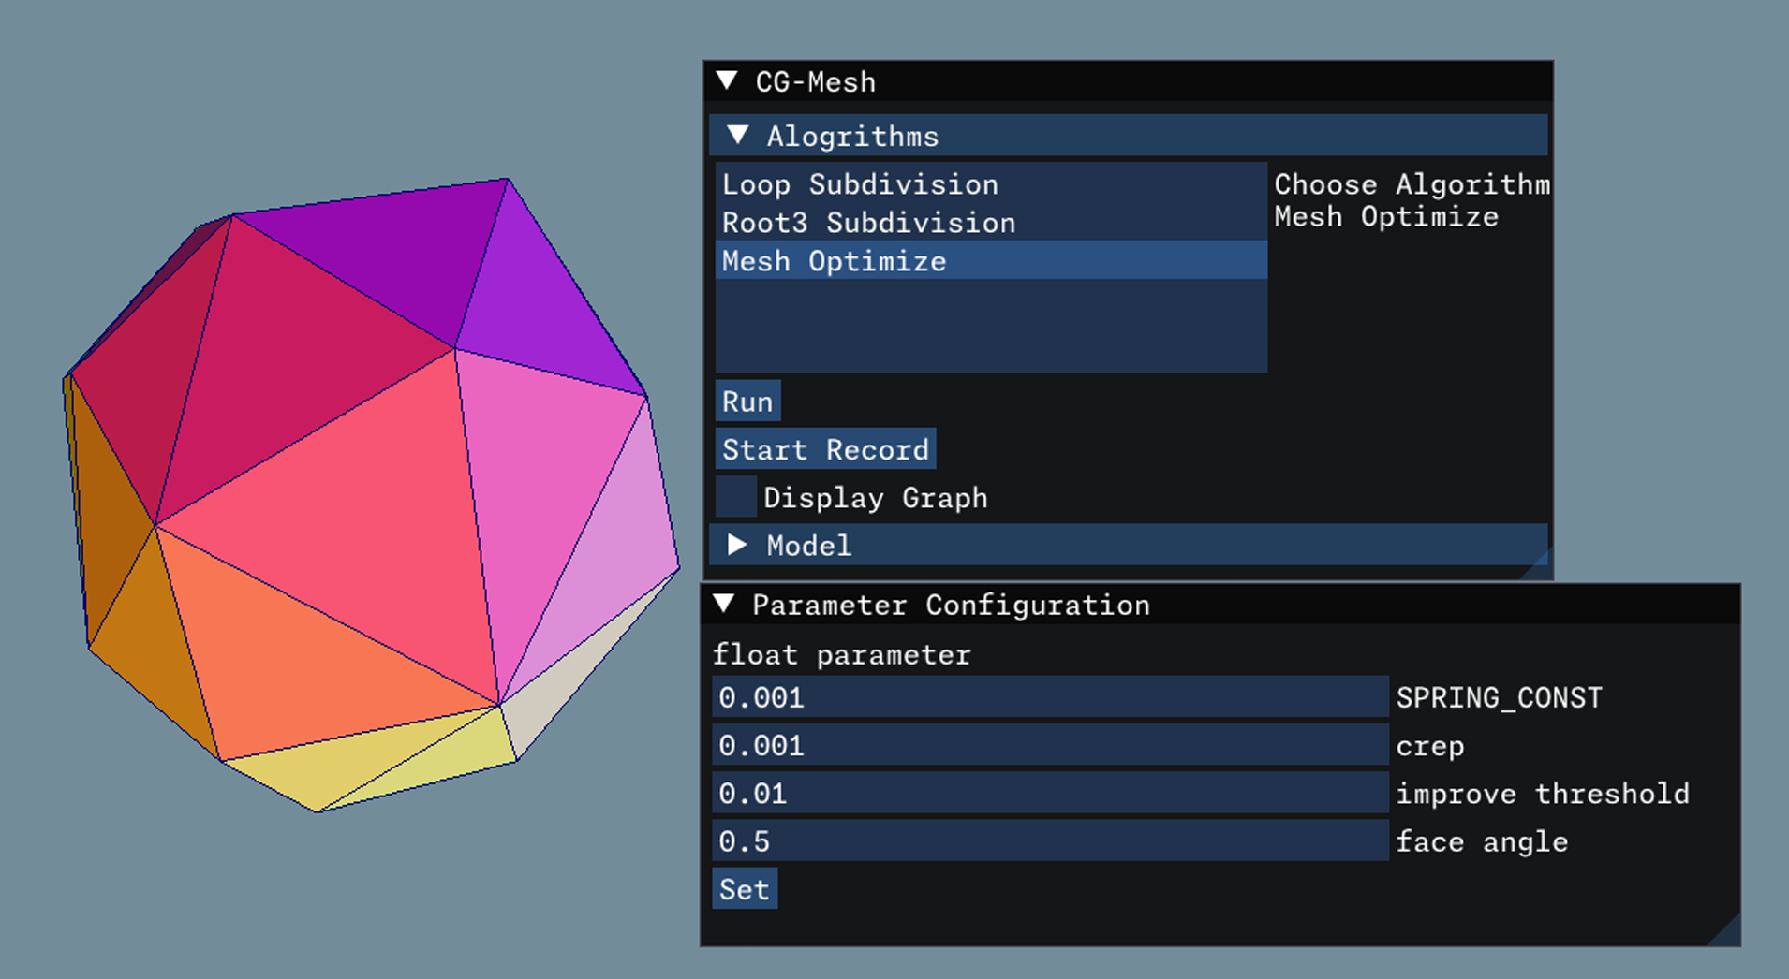
使用方法-Mesh Optimize
选择Mesh Optimize算法后，自动弹出Parameter Configuration界面，可按需调整各参数，点击Set按钮设置配置

Slide 31
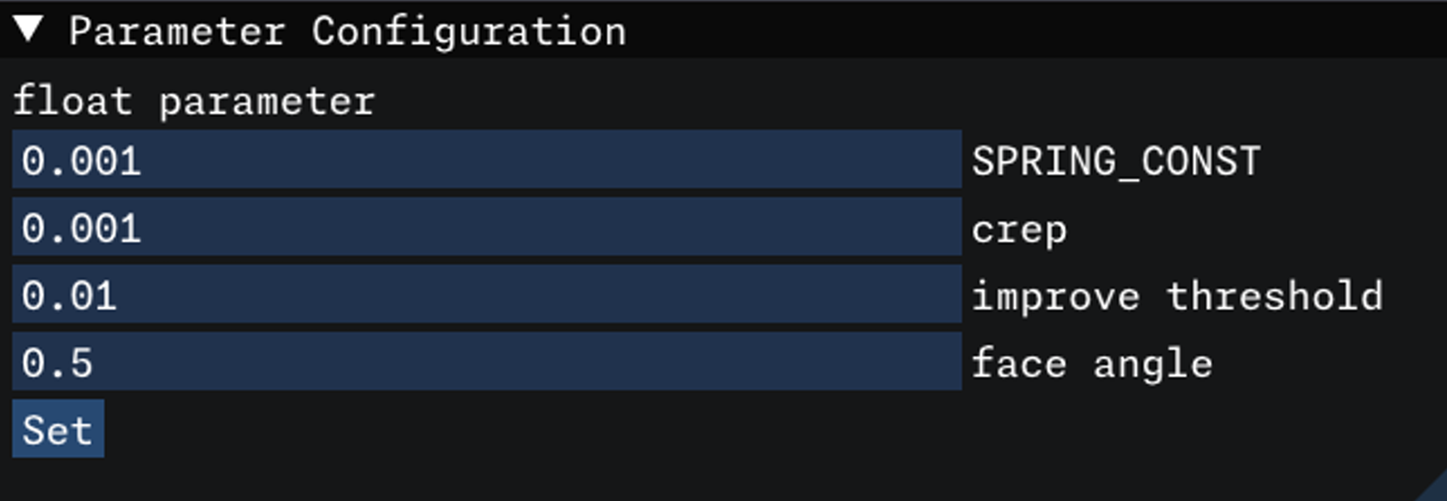
使用方法-Mesh Optimize
SPRING_CONST：弹性系数
值越大：网格更规则，边长度更均匀，但可能过度平滑
值越小：允许更大的形状变化，但可能导致不规则网格

Slide 32
使用方法-Mesh Optimize
Crep：表示性常数
值越大：更倾向于减少顶点数，网格更简化
值越小：允许更多顶点，保持更多细节

Slide 33
使用方法-Mesh Optimize
improve threshold：改进阈值
值越大：更容易接受操作，优化更激进
值越小：更保守，只接受明显改善的操作

Slide 34
使用方法-Mesh Optimize
face angle：面角度
值越大：允许更尖锐的角度，网格变化更灵活
值越小：要求更平滑的角度，避免产生尖锐特征

Slide 35
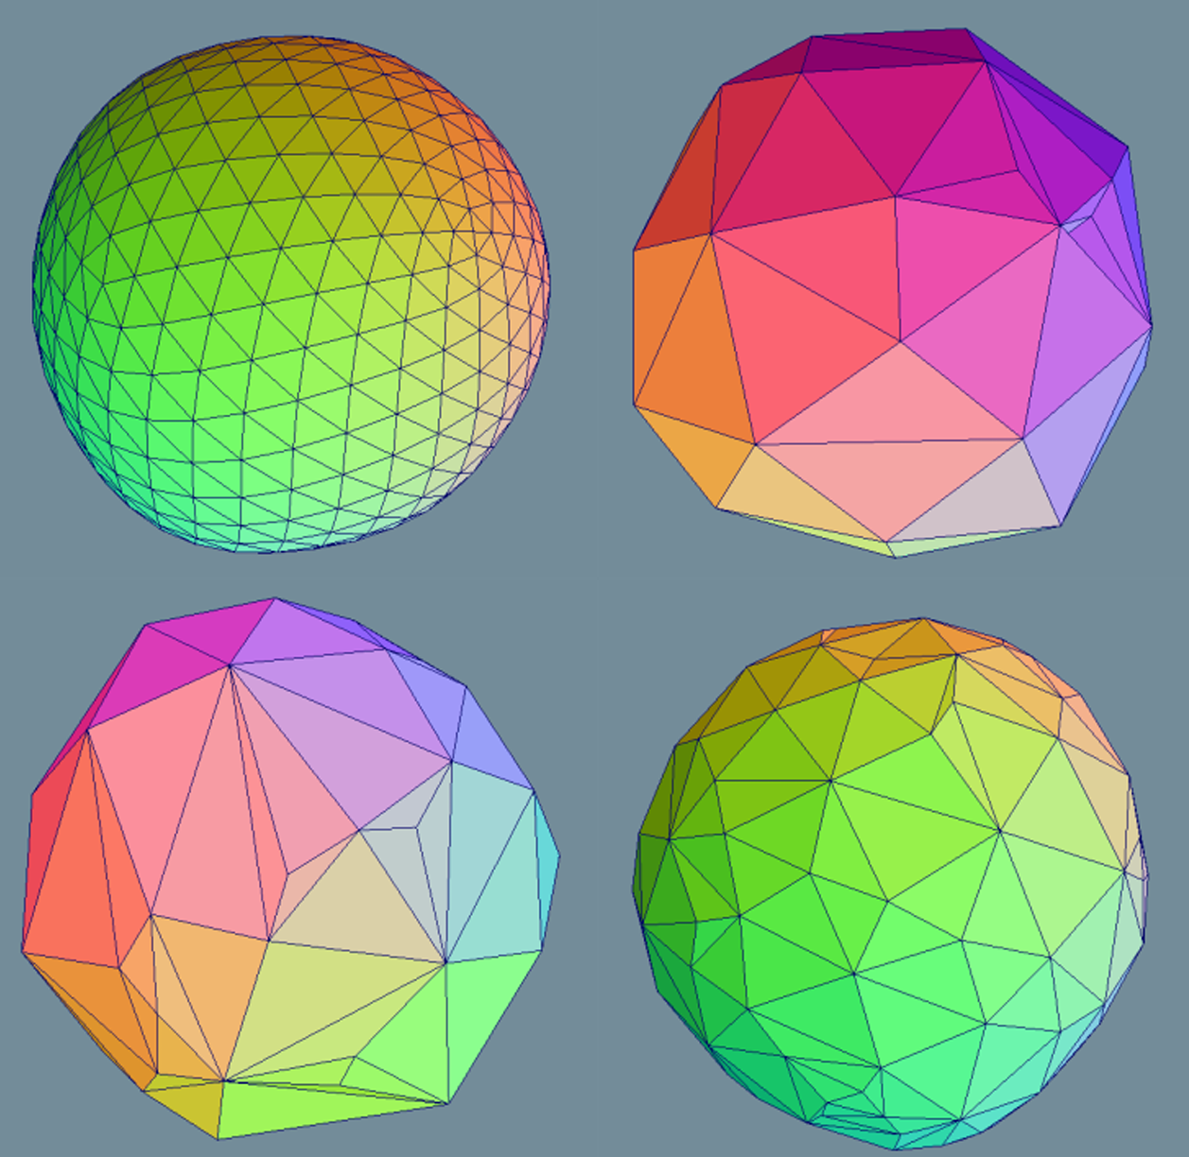
使用方法-Mesh Optimize
调整参数，多次运行，观察不同参数取值对算法结果的影响。例如下图从左上到右下依次为：原图形（左上），弹性系数 分别为0.0001（右上），0.01（左下），0.1（右下）的结果

Slide 36
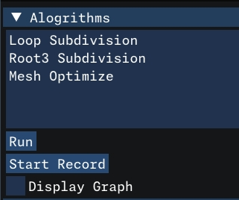
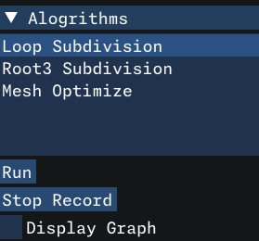
使用方法-Graph
点击Start Record / Stop Record按钮开始/结束记录
自由选择模型，多次运行算法，算法运行时模型顶点数量和面片数量将会被记录下来

Slide 37
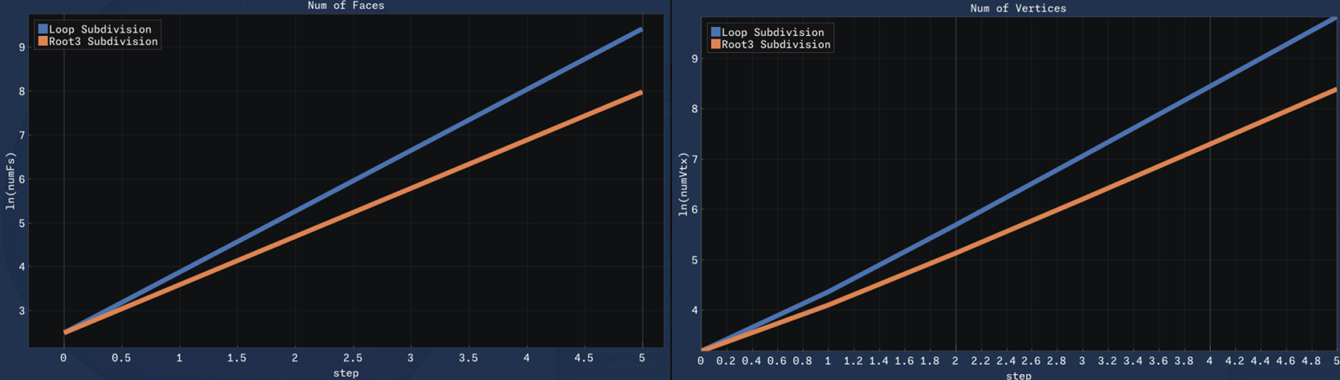
使用方法-Graph
勾选展示图像，可以观察到顶点数量和面片数量的对数曲线，辅助分析

